Slide 1
Abdullah ŞENCAN
Okul Rehberlik Öğretmeni
Karaman Türkiye Odalar Ve Borsalar Birliği Fen Lisesi Tanıtım Sunumu

Slide 2
Tarİhçe
1999 yılında Milli Piyango İdaresi tarafından kurulan okulumuzun önceki binadaki ilk ismi, Karaman Milli Piyango Fen Lisesi idi. Daha sonra şuan ki yerinde Türkiye Odalar ve Borsalar Birliği tarafından, 2013 yılında çevre düzeni ile birlikte yapımına başlanan derslik, spor salonu, pansiyon ve lojman binaları 2014 yılında bitirilmiştir.
Öğretime 2014 - 2015 yılında yeni binasında başlayan okulumuzun adı, “Türkiye Odalar ve Borsalar Birliği Fen Lisesi” olarak değişmiştir.
Son derece geniş bir alana kurulan okulumuz, ana bina, pansiyon, yemekhane, halı saha, tenis kortu, amfi tiyatrosu ve kapalı spor salonu olmak üzere birçok birimden oluşur.
Fizik, kimya ve biyoloji laboratuvarlarına sahiptir. Resim ve müzik atölyelerinin yanında Yapay Zekâ ve Yazılım atölyelerine sahiptir.

Slide 3
VİZYON & MİSYON
Fen ve matematik alanlarında, bilim insanı yetiştirilmesine kaynaklık eden, başarısını kanıtlamış model bir okul olmayı vizyon edinen okulumuzun misyonu ise, Fen ve matematik alanlarında üstün yetenekli öğrencilerin, bu yeteneklerini geliştirerek, milli değerlerimize bağlı, yeni teknolojileri kullanabilen, sosyal becerileri yüksek ve yaratıcı bireyler yetiştirmektir.

Slide 4
İstatistiksel Bilgiler Ve Birimlerimiz
Öğretmen :37
Rehber Öğretmen :1
Öğrenci :475
Derslik :16
Müzik atölyesi :1
Resim atölyesi :1
Yapay zeka ve yazılım atölyesi:1
Kütüphane :1
Fen Laboratuvarı :3
Konferans Salonu :1
Kapalı Spor Salonu :1
Öğretim Şekli :Normal Öğretim
Yemekhane :1
Kantin :1
Revir: 1

Slide 5
OKUL ZAMAN ÇİZELGESİ
08.25 Toplanma saati
08.40 1. Dersin Başlaması
12.40 / 13.40 Öğle Arası
16.00 Ders bitimi
Not: Ders etkinlikleri 40 dk. teneffüsler 10 dk. öğle arası 1 saattir.
Okul kontenjanı: 90 öğrenci
Kız ve erkek pansiyonuna (Kız: 96 - Erkek:84) sahip olan okulumuz, 4 yıllık bir eğitim süresine sahip olup, hazırlık sınıfı yoktur.
Okulumuz, Beyaz Bayrağa sahip olmakla beraber, Beslenme Dostu okuldur. Okul Hemşiremiz tarafından, obezite için gerekli önlemler ve temizlik konusunda denetlemeler yapılmaktadır. Ayrıca salgın sürecinde Okulum Temiz Belgesini ilk alan okullardandır.

Slide 6
Proje okuludur
Zil uygulaması yoktur
Eğitim koçluğu ve danışman öğretmen sistemi
Telefon ve okuldan çıkma yasağı
Öğrenciler okulun belirlenmiş kıyafetini giyerler.

Slide 7
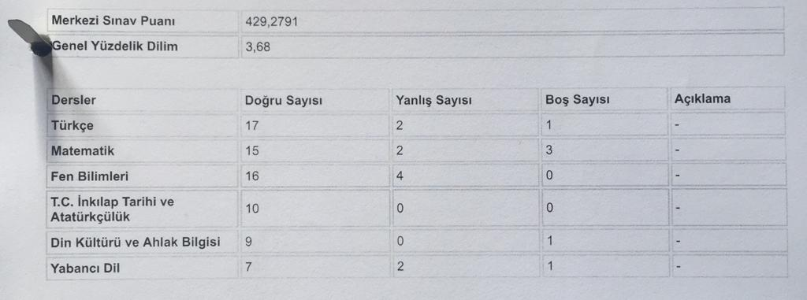
2019/2020 eğitim öğretim yılında en son giren öğrenci, 500 üzerinden 429 puan alırken; 3,68 yüzdelik dilim ile yerleşmiştir.

Slide 8
Mezun olan öğrencilerimiz, sınavlarda yüzde yüz başarı gösterirken; öğrencilerimizin ortalama yüzde 60’ı, ilk senesinde istedikleri üniversite ve bölüme yerleşmektedirler.

Slide 12
Her yıl ÖSYM sınavında Karaman'ın en başarılı okulu olma özelliğine sahiptir.
ÖĞRENCİMİZ ÖZENÇ UĞUR TÜRKİYE 53.sü olmuştur.

Slide 14
Projelerimiz
Proje okulları arasında her yıl düzenlenen bilim kampında, 2019 yılında fizik alanında yapmış olduğu “Aydın Yol Projesi” ile Türkiye birinciliğini almıştır.
Yine Biyolojide sistem alanında düzenlenen ulusal çaptaki yarışmada Türkiye birincisi olmuştur.
Bunların yanında, 4004 - 4006 - 4007 TÜBİTAK bilim fuarlarına, çeşitli projelerle düzenli olarak katılmaktadır. Ayrıca son 3 yıldır Fen liselerinin kendi aralarında düzenlediği bilim kongrelerinde de görev almaktadır.

Slide 15
Ulaşım ve İletişim bilgileri :
Karaman merkez üniversite mahallesinde yer alan okulumuz, oldukça kolay ve çeşitli ulaşım imkânlarına sahiptir.
Bu slayt başta olmak üzere daha detaylı bilgileri oklumuzun web sayfasından takip edebilirsiniz.
http://karamanfen.meb.k12.tr
Telefon : Okul Tel : 0 338 228 02 36 Pansiyon Tel : 0 338 228 02 37
Adres | : | Üniversite Mh. Şehit Muhammet YALÇIN Bulvarı No1B 70100 Merkez / KARAMAN

